Slide 1
HW14期末project _股票定價策略
吳佩芩

Slide 2
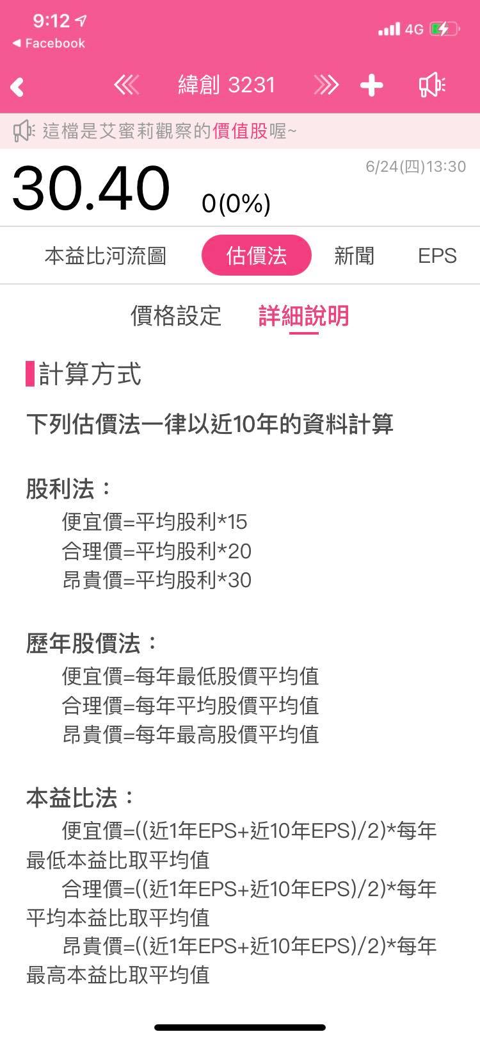
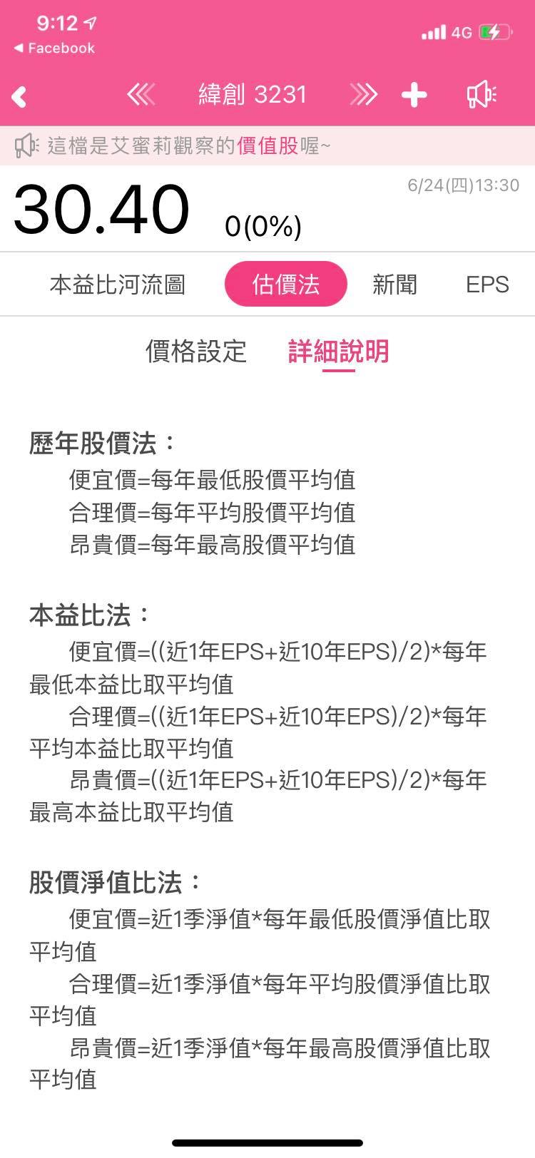
艾蜜莉定存股的估價方式
股利相對穩定的定存股，最適合的估價方式就是「股利法」了，我們用持有「債券」的概念來想，如果純領股利 15 年會回本 (相當於 6.6 % 殖利率) ， Emily 會覺得股價很便宜。
因此公式為：其實就是殖利率的倒數
股利 X 15 ＝ 便宜價(殖利率6.6%)
股利 X 20 ＝ 合理價(殖利率5%)
股利 X 30 ＝ 昂貴價(殖利率3.3%)

Slide 3
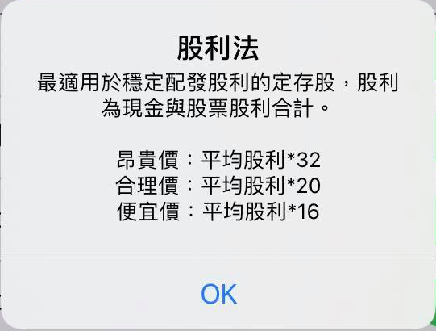
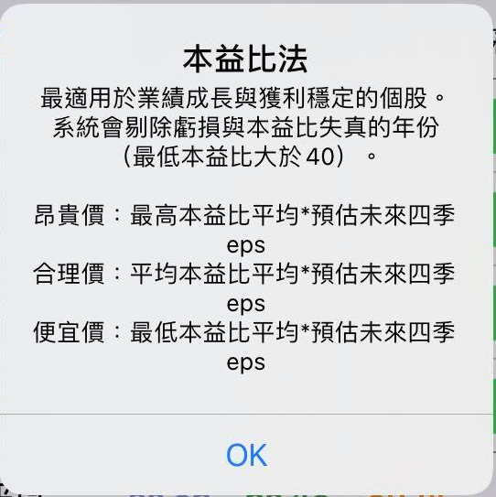
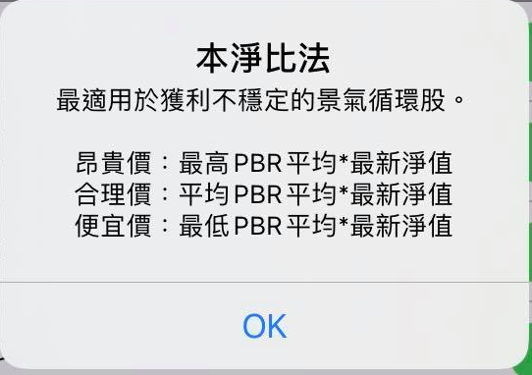
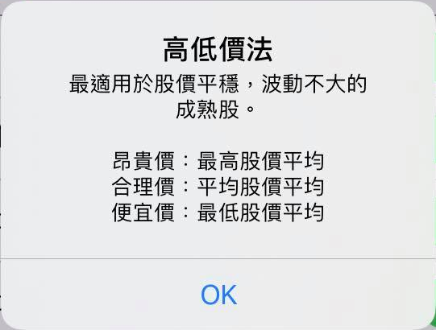
極簡投資(APP)
殖利率的倒數
N年中最高價、最低價、平均價

Slide 4
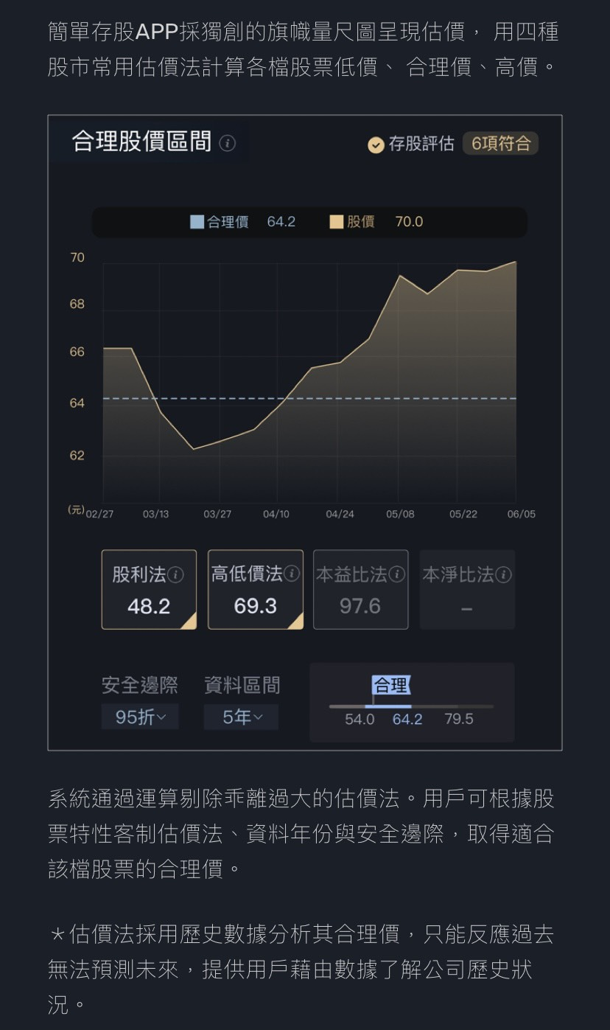
簡單存股(APP)

Slide 5
股利法_殖利率
殖利率 = 公司年度股利除以當前股價
價格定義: (採艾蜜莉數值)
便宜價 : 殖利率 >=6.6%
合理價 : 3.3%< 殖利率 < 6.6%
昂貴價 : 殖利率 <= 3.3%

Slide 6
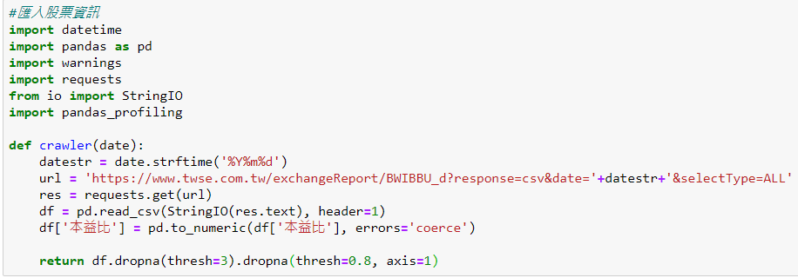
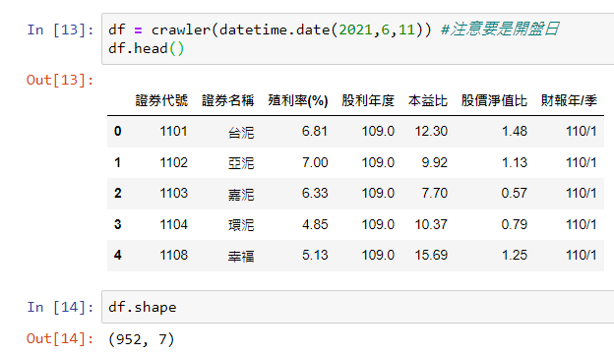
程式碼
匯入股票資訊
資料格式

Slide 7
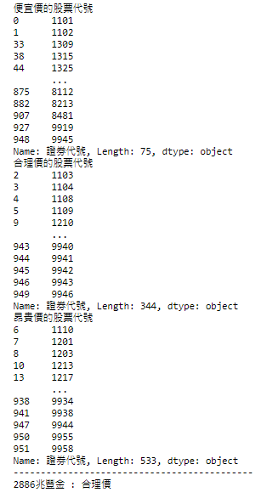
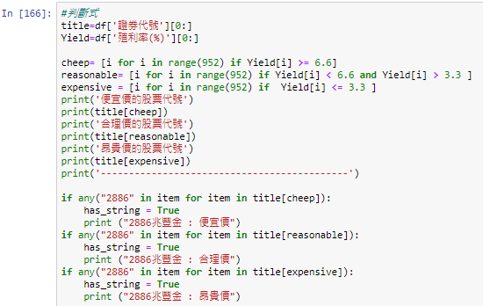
判斷式
輸出

Slide 8
高低價法_股價平均
X年內股價平均
價格定義:
便宜價 : 當前股價 <= X 年內股價平均
合理價 : X 年內股價平均
昂貴價 :當前股價 >= X 年內股價平均

Slide 9
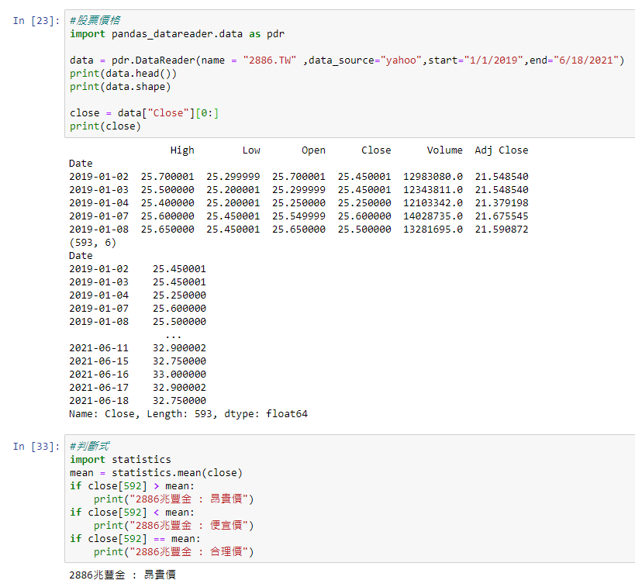
程式碼 (X=2)

Slide 10
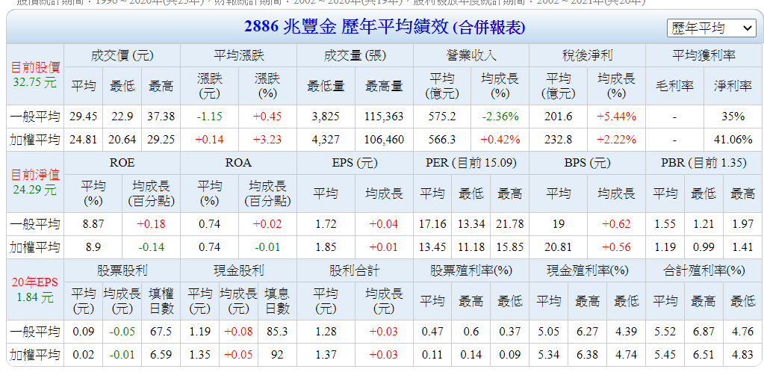
本淨比法
PBR = 當前價格除以每股淨值
價格定義:
便宜價 : 當前股價 <= 最低PBR平均*最新淨值
合理價 :最低PBR平均*最新淨值 < 當前股價 < 最高PBR平均*最新淨值
昂貴價 :當前股價 >= 最高PBR平均*最新淨值

Slide 11
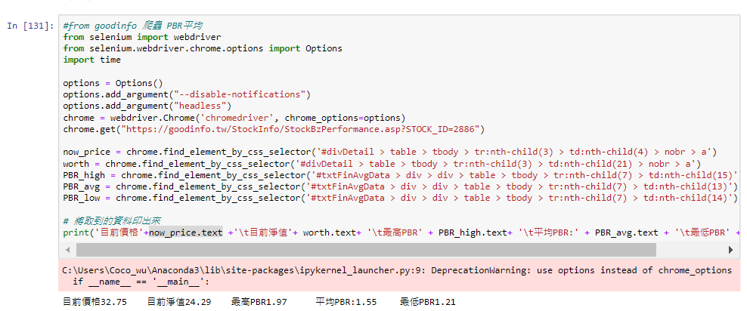
程式碼
爬蟲

Slide 12
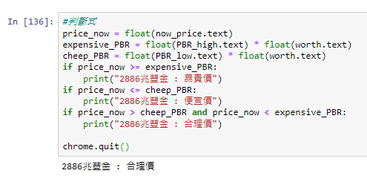
估價方式

Slide 13
本益比法
PER = 當前價格除以EPS
價格定義:
便宜價 : 當前股價 <= 最低PER平均*預估未來四季eps
合理價 :最低PER平均*預估未來四季eps < 當前股價 < 最高PER平均*預估未來四季eps
昂貴價 :當前股價 >= 最高PER平均*預估未來四季eps

Slide 14
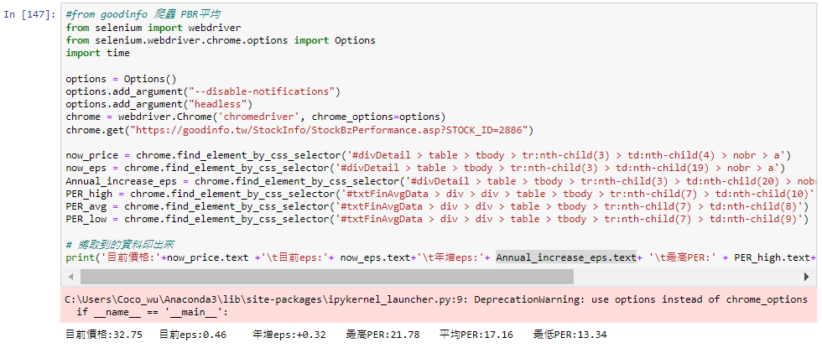
程式碼
爬蟲

Slide 15
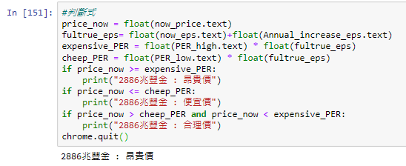
估價方式

